Slide 1
RELAÇÕES TRIGONOMÉTRICAS
Marllus e Nathalia

Slide 2
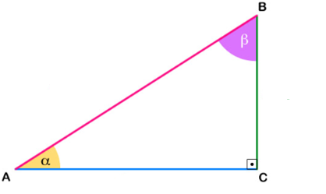
REVISANDO...
Tendo α como referência:
Seno:
Cosseno:
Tangente:
Tendo β como referência:
Seno:
Cosseno:
Tangente:

Slide 3
1ª Relação

Slide 4
1° Relação
$${sen}^{2}\left(θ\right)+\cos^{2}(θ)=1$$

Slide 5
2ª Relação

Slide 6
2° Relação
$$Tg\left(θ\right)= \frac{\operatorname{sen}{(θ)}}{\cos{(θ)}}$$

Slide 7
Ângulos notáveis

Slide 8
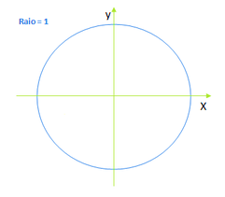
Ângulos de 30°, 45°, 60°

Slide 9
Ângulos notáveis
 | 30° | 45° | 60°
Seno | $$\frac{1}{2}$$ | $$\frac{\sqrt{2}}{2}$$ | $$\frac{\sqrt{3}}{2}$$
Cosseno | $$\frac{\sqrt{3}}{2}$$ | $$\frac{\sqrt{2}}{2}$$ | $$\frac{1}{2}$$
Tangente | $$\frac{\sqrt{3}}{3}$$ | 1 | $$\sqrt{3}$$

Slide 10
EXERCÍCIOS PROPOSTOS

Slide 11
Questão 1
Em um triângulo ABC, retângulo em A, sabendo-se que sen$(\hat{B})$ = 0,6. Determine o valor da tangente de $\hat{B}$.

Slide 12
Questão 2
A ilustração a seguir mostra a estrutura do balanço de um parque. Determine a altura h.
2m
h
60°

Slide 13
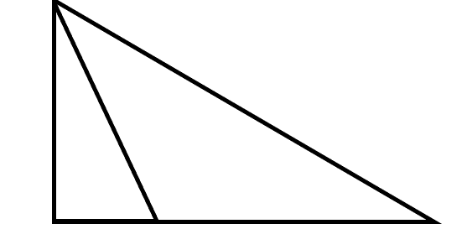
Questão 3
Determine os valores de a, b e c.
b
20
a
60°
30°
c

Slide 14
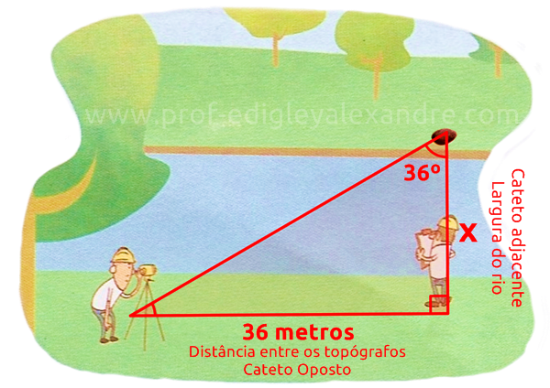
Questão 4
Para um topógrafo medir a largura de um rio, ele pediu para ser estagiário utilizar a estação total e medir a distância entre os dois, e o ângulo indicado na figura. Explique como você calcularia a largura do rio.

Slide 15
Questão 5
Determine a medida dos lados de um retângulo, sabendo que sua diagonal mede 10cm e forma um ângulo de 30° com um dos lados.

Slide 16
Questão 6

Slide 17
Questão 6 (cont.)

Slide 18
Questão 7

